Slide 1
Теории происхождения языка
Выполнила
магистрант заочной формы обучения
Кулиш Анастасия
Преподаватель
доц. Недашковская Т.Е.

Slide 2
Гипотезы о происхождении языка
Религиозные
теории
Гипотезы
нового времени
Первые опыты
и научные
гипотезы
Античные
гипотезы
Гипотеза
Спонтанного
скачка
Трудовые гипотезы
Гипотезы в духе
античной теории
«тесей»

Slide 3
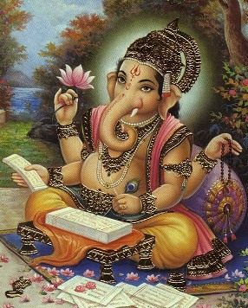
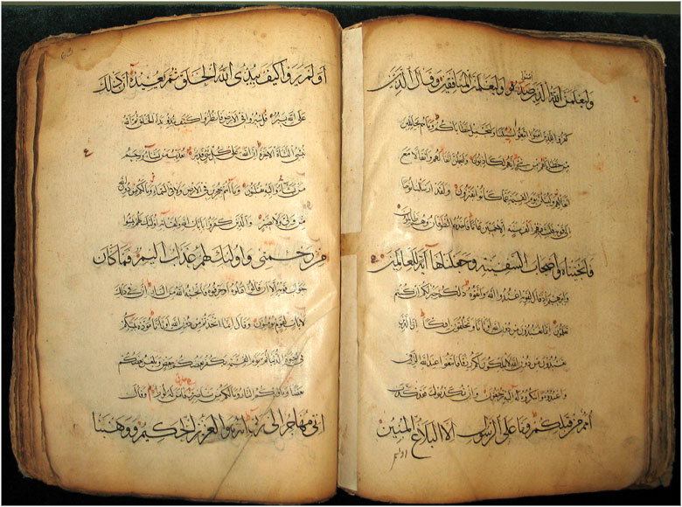
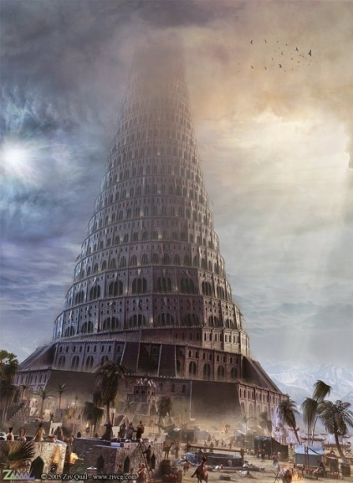
Религиозные
теории
Согласно индийским ведам (XX век до н.э.), главный бог дал имена другим богам, а имена вещам дали святые мудрецы при помощи главного бога.
Согласно Корану, вдохнув в Адама жизнь, Аллах научил его именам всех вещей и этим возвысил его над ангелами.
Согласно Библии, потомков Адама за их попытку построить башню до небес Бог покарал разнообразием языков:

Slide 4
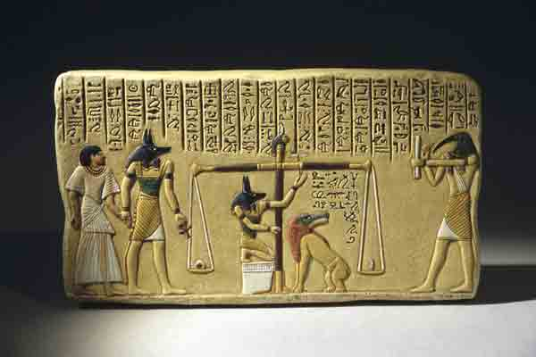
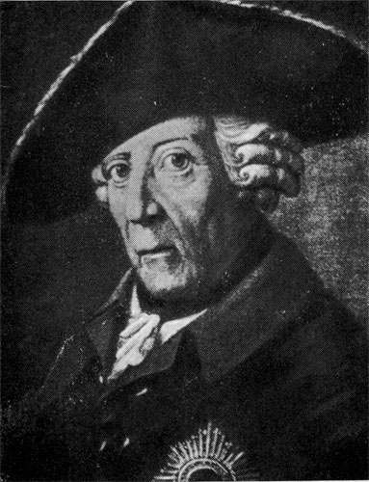
Первые опыты
и научные гипотезы
Еще в Древнем Египте люди задумывались над тем, какой язык самый древний, то есть, ставили проблему происхождения языка.
Подобный эксперимент повторяли в XIII веке германский император Фридрих II (дети умерли), а в XVI веке Джеймс IV Шотландский (дети заговорили на древнееврейском - очевидно чистота опыта не была соблюдена) и хан Джелаладдин Акбар, властитель империи Моголов в Индии (дети заговорили жестами).

Slide 5
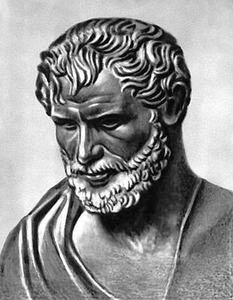
Античные
гипотезы
Фюсей
Тесей
Сторонники природного происхождения названий предметов (φυσει - греч. по природе)
Имена происходят от установления, согласно обычаю, заявляли приверженцы установления названий по соглашению, договоренности между людьми (θεσει - греч. по установлению)
Стоики
Одни из первых слов были звукоподражательными, а другие звучали так, как они воздействуют на чувства

Slide 6
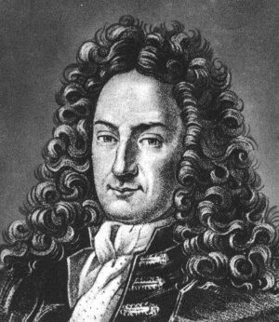
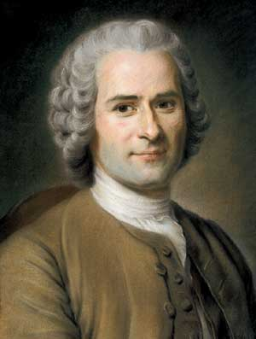
Гипотезы
нового времени
Ономатопоэтическая (греч. «создающая имена»)
Междометная
гипотеза
Биологическая
гипотеза
Эмоциональные выкрики от радости, страха, боли и т.д. привели к созданию языка.
Язык - естественный организм, возникает самопроизвольно, имеет определенный срок жизни и умирает как организм.
Язык возник из подражания звукам природы.

Slide 7
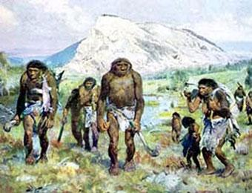
Гипотезы в духе
античной теории «тесей»
Гипотеза общественного (социального) договора.
Жестовая теория
Связана с другими гипотезами (междометной, социального договора).
В этой гипотезе видно влияние античной теории тесей, согласно которой люди договорились об обозначении предметов словами.

Slide 8
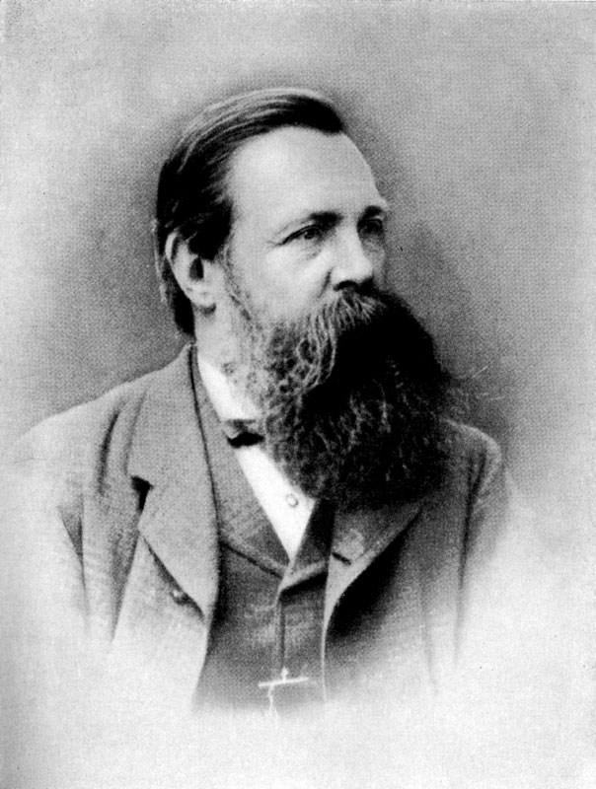
Трудовые гипотезы
Коллективистская гипотеза (теория трудовых выкриков)
Трудовая гипотеза Энгельса
Язык появился в ходе коллективной работы из ритмичных трудовых выкриков.
Труд создал человека, а одновременно с этим возник и язык.

Slide 9
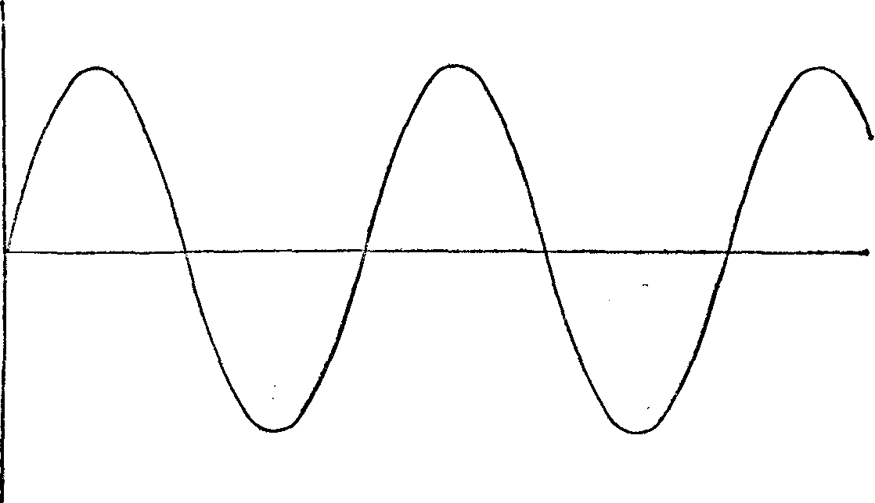
Гипотеза
спонтанного скачка
По этой гипотезе язык возник скачком, сразу же с богатым словарем и языковой системой.

Slide 10
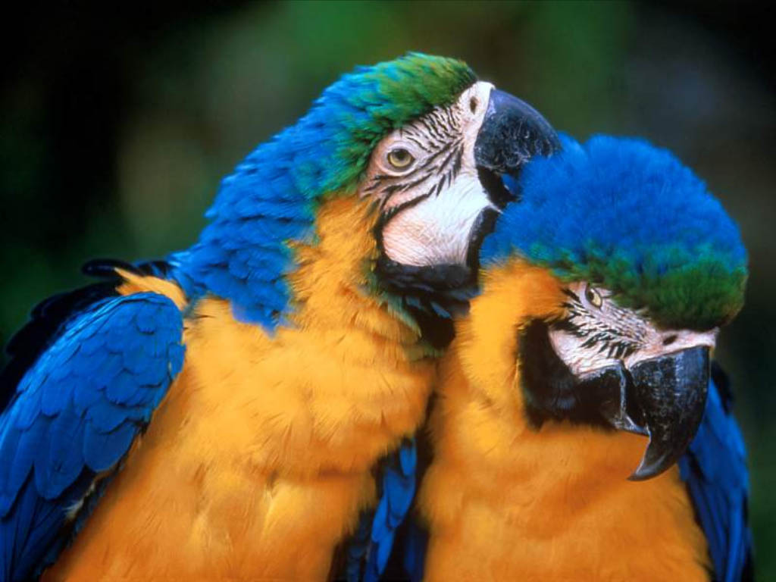
Язык животных
Язык животных врожденный.
Сигналы выражают их эмоциональное состояние и не предназначены для своих сотоварищей.
Коммуникация животных однонаправленная.
Между сигналами животных нет четких границ, их значение зависит от ситуации, в которой они воспроизведены
В коммуникации животных невозможна информация не о себе.

Slide 11
Спасибо за внимание

